Slide 1
软件复用及软构件
哈尔滨工业大学计算机学院
唐好选
Email:tanghx@hit.edu.cn

Slide 2
主要内容
软件复用技术
软构件与构件模型
基于构件的软件开发
典型的构件模型

Slide 3

软件复用技术

Slide 4
软件复用技术
软件复用的需求
软件复用的根本原因
软件复用的基本概念
实现复用的关键因素
复用的研究与实践活动
软件复用的形式
软件复用对软件质量的影响
复用的案例

Slide 5
软件复用的需求
在软件的发展历程中，大多数软件均针对某个具体应用开发，大量软件开发都从头开始，经过需求分析、设计、实现、测试，最后交付使用，因此出现了大量同类软件（如财务软件、MIS软件等）的重复开发
出现的问题
  浪费了有限的资源
  软件质量整体较低

Slide 6
软件复用的需求
工业界大多数新产品生产离不开已有的部件
  -通过组装完成
在软件生产领域，也希望有一些软件工厂或车间专门生产软构件（Component），在软件生产中模拟工业产品设计及生产经验，大量复用已有构件，从而实现降低成本和提高生产率目标

Slide 7
软件开发过程面临的挑战
软件复杂性持续增长
  功能需求: 计算机解决方案成为各领域技术创新核心
  非功能需求:出错率、并发用户数、事务吞吐量等要求
  技术需求:分布式计算机网络软件需求量的增大使目标执行平台具有多样性
  组织需求: 需要分布式开发团队和远程办公
  第三方产品和软件包的使用中经常遇到定义问题、说明问题、开发维护费用问题
计算机技术变化的速度增加了具有较长生命周期项目的风险（早期技术过时了）
十年前开发的关键系统仍在运行

Slide 8
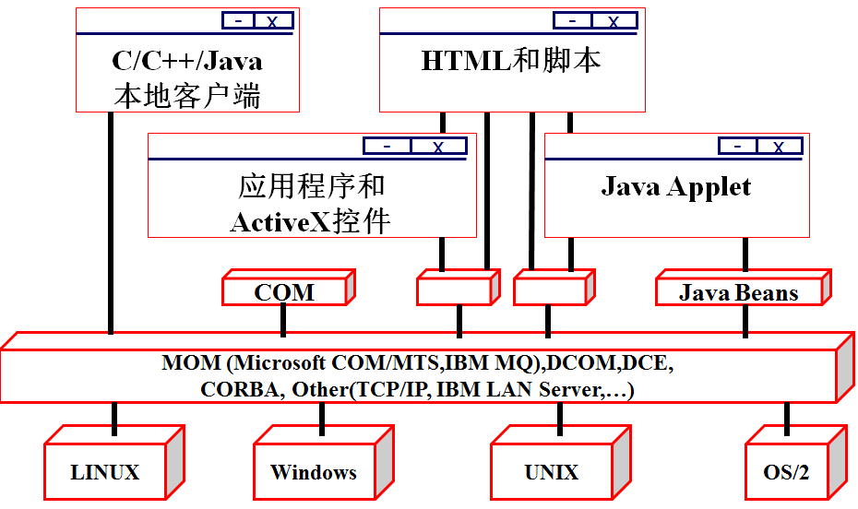
示例：一个应用程序的一组目标部署技术

Slide 9
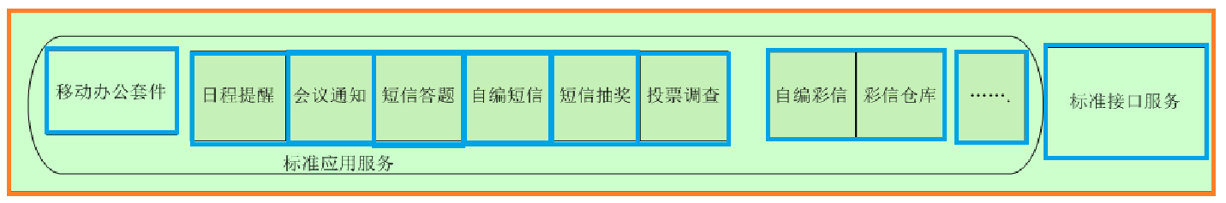
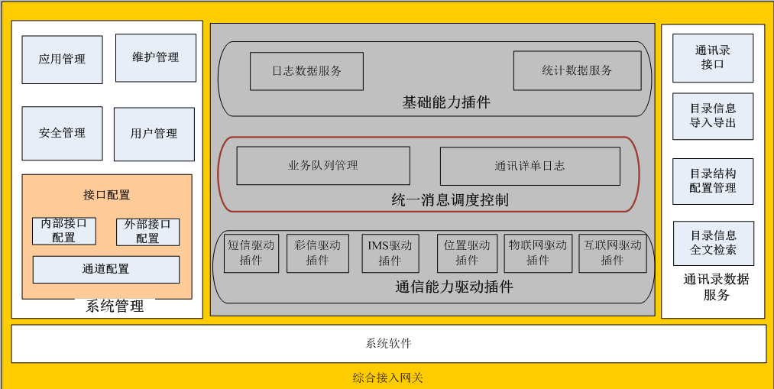
单一产品的功能需求

Slide 10
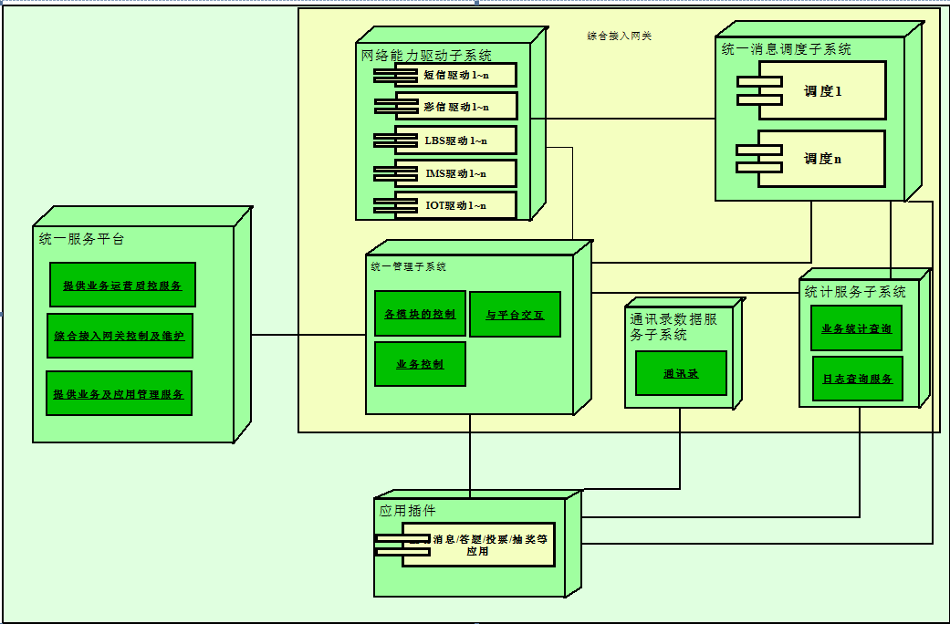
单一产品的部署需求

Slide 11
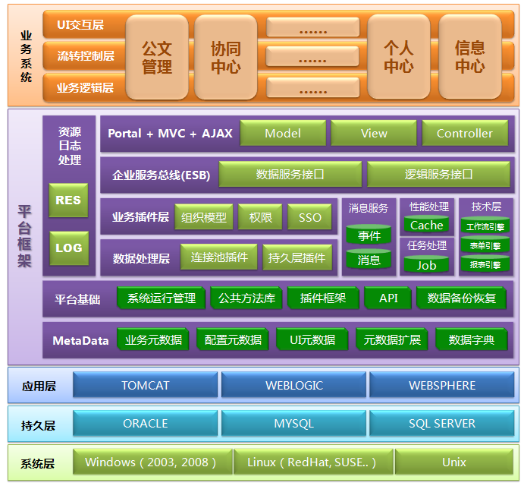
单一产品的架构要求

Slide 12


















早期应用系统结构和支持工具的功能
客户端
典型的工具功能
生成数据库模式
数据库优化
用户界面设计
数据分布和复制
局域网
服务器应用程序
如数据库

Slide 13
当前应用系统结构和支持工具的功能
客户端
典型的工具功能：
提供服务器远程访问
生成浏览器界面
服务器到Web页面的转换
Internet/Intranet
Web服务器和应用程序代理
局域网
服务器应用程序如数据库

Slide 14
未来应用系统的结构和支持工具的功能
客户端
服务
Internet/Intranet
Web服务器和
应用程序代理
典型的工具功能：
分类可复用构件
智能构件搜索
浏览/查询构件
现有构件的更新
远程构件集成
可复用
构件
局域网
服务器应用程序如数据库

Slide 15
（2）为系统的可复用部分建模
未来应用系统开发关键问题的解决方案
（1）简化大规模分布式软件构架设计和管理
构架层
  确定解决方案的基本“形状” (体系结构风格)
机制层
  考虑分布式系统的实现、部署和运行时的管理等
服务层
  考虑构架成员之间的接口及交互

Slide 16
软件复用的根本原因（1）
构件相关技术进一步发展
  出现了面向对象语言
  特定领域库和框架开始出现
  供应商的支持
  Web基础设施正在成熟
  学术界对构件接口、构件集成及检测、构件修复等方法有了更深理解
Notes:
IBM San Francisco 微软的Digital InterNet Architecture

Slide 17
软件复用的根本原因（2）
通过对应用系统组成成分的复用可避免重复劳动
  (1)通用基本构件：特定于计算机系统的构成成分，如基本数据结构、用户界面元素等，可以存在于各种应用系统中
  (2)领域共性构件：应用系统所属领域的共性构成成分，存在于该领域的各个应用系统中
  (3)应用专用构件：是每个应用系统特有构成成分
重复劳动主要集中在前两类构成成分的重复开发
  软件复用可以避免重复劳动

Slide 18
复用的基本概念
软件复用是指通过已有软件的各种有关知识来建立新的软件，这些知识包括：领域知识、开发经验、设计经验、体系结构、需求、设计、编码、测试和文档等
严格意义上的软件复用是指：重复使用“为了复用目的而设计的软件”的过程

Slide 19
复用的基本概念
软件复用行为主要发生在三个维度
  时间维：使用以前的软件版本作为新版本的基础，加入新功能，适应新需求，即软件维护
  平台维：以某平台上的软件为基础，修改和运行平台相关的部分，使其运行于新平台，即软件移植
  应用维：将某软件(或其中构件)用于其他应用系统中，新系统具有不同功能和用途，即真正的软件复用

Slide 20
复用的基本概念
依据复用对象，可将软件复用分为
  产品复用：指复用已有的软件构件，通过构件集成(组装)得到新系统
  过程复用：指复用已有的软件开发过程，使用可复用的应用生成器来自动或半自动地生成所需系统
依据对可复用信息进行复用的方式，可将软件复用分为
  黑盒复用：指对已有构件不需作任何修改，直接进行复用
  白盒复用：已有构件并不能完全符合用户需求，需要根据用户需求进行适应性修改后才可使用

Slide 21
如何实现复用
软件复用的三个基本问题
  必须有可以复用的对象
  复用对象必须是有用的
  复用者要知道如何使用被复用的对象
软件复用包括两个相关的过程
  可复用软件（构件）的开发（Development for Reuse）
  基于可复用软件（构件）的应用系统构造（集成和组装）(Development with Reuse)

Slide 22
实现复用的关键因素
实现复用的关键因素（技术和非技术因素）包括：
  软件构件技术(Software Component Technology )
  领域工程(Domain Engineering )
  软件体系结构(Software Architecture )
  软件再工程(Software Reengineering )
  开放系统(Open System )
  软件过程(Software Process )
  CASE技术
  其它非技术因素

Slide 23
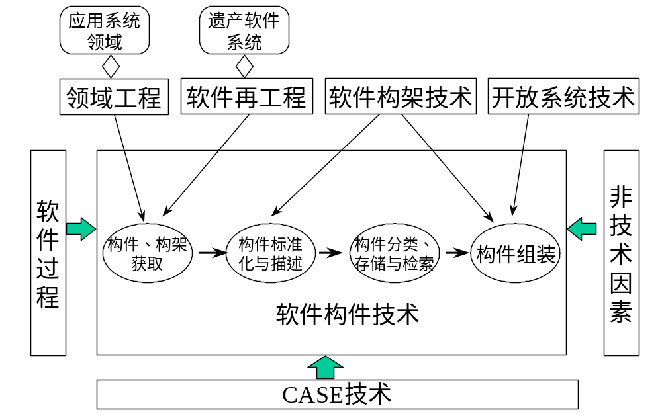
实现复用的关键因素

Slide 24
复用技术因素-构件技术
构件获取：有目的的构件生产和从已有系统中挖掘提取构件
构件模型：研究构件的本质特征及构件间的关系
构件描述语言：以构件模型为基础，解决构件的精确描述、理解及组装问题
构件分类与检索：研究构件分类策略、组织模式及检索策略，建立构件库系统，支持构件的有效管理
构件组装：在构件模型基础上研究构件组装机制，包括源代码级的组装和基于构件对象互操作性的运行级组装
构件标准化：构件模型的标准化和构件库系统的标准化

Slide 25
复用技术因素-软件体系结构（构架）技术
对系统整体结构设计的刻划，包括全局组织结构、构件间的通讯、数据访问协议、元素之间的功能分配和物理分布等
在基于复用的软件开发中，为复用而开发的软件体系结构可以作为一种大粒度的、抽象级别较高的软构件进行复用
软件体系结构（构架）研究包括：
  软件体系结构（构架）原理和风格
  软件体系结构（构架）的描述和规约
  特定领域软件体系结构（构架）
  构件向软件体系结构（构架）的集成机制等

Slide 26
复用技术因素-领域工程技术
领域工程是为一组相似或相近系统建立基本能力和必备基础的过程，它覆盖了建立可复用软构件的所有活动
领域分析：目标是获得领域模型(Domain Model)
领域设计：目标是获得领域构架(Domain-Specific Software Architecture，缩写为DSSA)
领域实现：主要行为是定义将需求翻译到由可复用构件创建的系统的机制。这种机制可能是一组与领域模型和DSSA相联系的可复用构件，也可能是应用系统的生成器

Slide 27
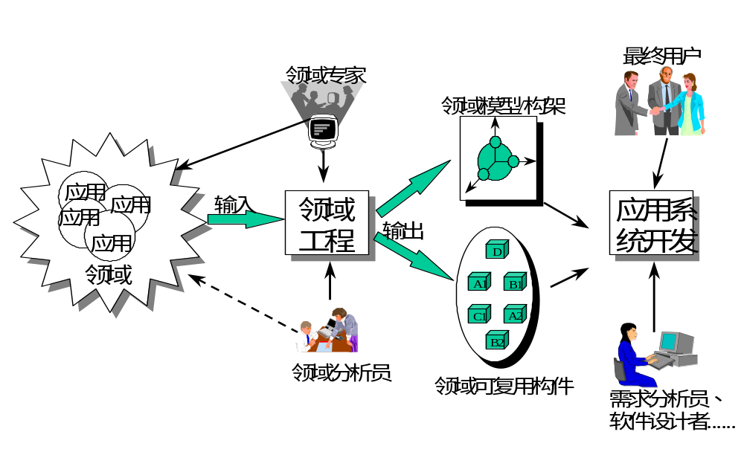
复用技术因素-领域工程技术

Slide 28
复用技术因素-软件再工程技术
软件复用中的一些问题
  现有软件系统如何适应当前技术的发展及需求的变化，采用可复用的软件构架并提炼出可复用的软件构件？
  现存大量的遗产软件系统由于技术发展，正逐渐退出使用，如何对这些系统进行挖掘、整理，得到有用的软件构件？
  已有软件构件随着时间流逝会逐渐变得不可使用，如何对其进行维护，以延长其生命期，充分利用这些可复用构件？
软件再工程(Software Reengineering)是解决这些问题的主要技术手段

Slide 29
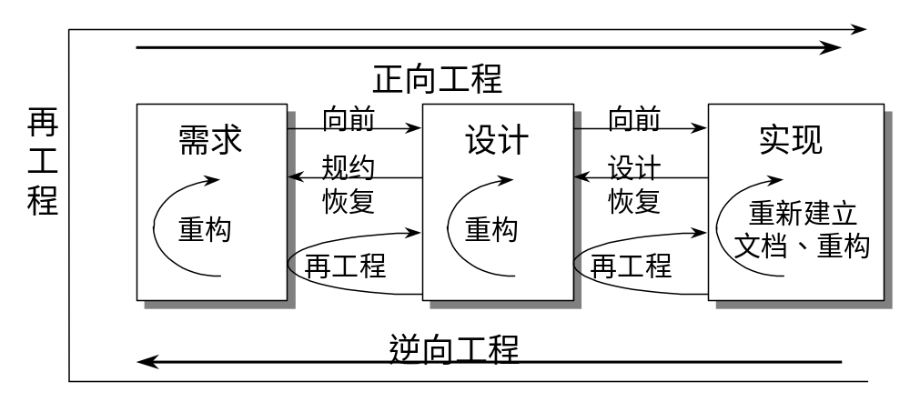
复用技术因素-软件再工程技术
软件再工程是一个工程过程，它将逆向工程、重构和正向工程组合起来，将现存系统重新构造为新的形式
再工程的基础是系统理解，包括对运行系统、源代码、设计、分析、文档等的全面理解

Slide 30
复用技术因素-开放系统技术
开放系统技术的基本原则是在系统的开发中使用接口标准，同时使用符合接口标准的实现，为系统间的互操作提供保证
分布对象技术使得符合接口标准的构件可以方便地以“即插即用”的方式组装到系统中，实现黑盒复用。这样，在符合接口标准的前提下，构件就可以独立地进行开发，从而形成独立的构件制造业

Slide 31
复用的研究与实践活动
领域工程
产品线系统
构件及构件库的标准化
构件组装技术：CORBA, COM, EJB, WebService
基于复用的软件开发过程
复用成熟度模型（RMM）

Slide 32
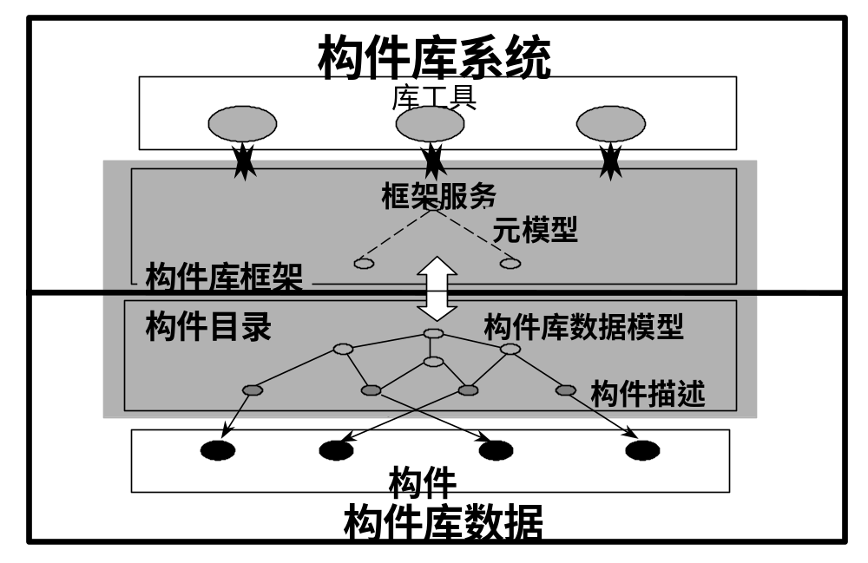
复用的研究与实践活动-构件库框架

Slide 33
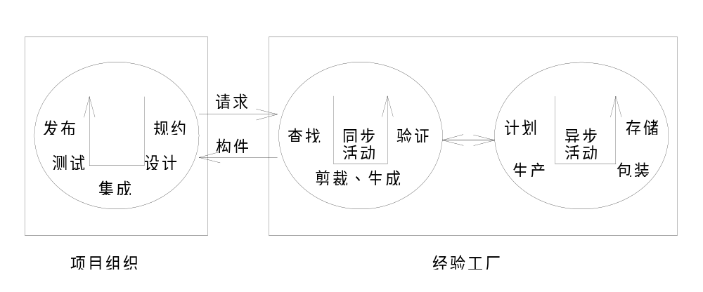
复用的研究与实践活动-复用软件开发过程

Slide 34
复用的研究与实践活动-复用成熟度模型
①初始级：不协调的复用努力，复用是个人行为
②监控级：管理上知道复用，但不作为重点，复用是小组的行为
③协调级：鼓励复用，但没有投资。复用的范围包括整个部门，有配置管理和构件文档的数据库，复用的对象包括子系统、模式和框架
④计划级：存在组织上的复用支持。在项目级别支持复用，有复用库，复用的对象包括应用生成器
⑤固有级：规范化的复用支持。复用成为整个企业范围的行为，有一组领域相关的复用库，复用的对象包括DSSA

Slide 35
软件复用的粒度
（1）代码和设计拷贝
（2）源代码复用：复用存放在库中的源代码构件
（3）设计和软件体系结构（software architecture）复用
（4）应用程序生成器（application generator）复用：复用整个软件系统的设计，包括软件体系结构、体系结构中的主要子系统、特定的数据结构和算法等
（5）领域特定的软件体系结构（DSSA）复用

Slide 36
软件复用的形式
根据复用活动所跨越的领域
  垂直式（纵向）复用
  水平式（横向）复用
根据实现复用的途径
  组装式（compositional）复用
  生成式（generative）复用
根据复用方式
  黑盒复用
  白盒复用

Slide 37
生产者复用(producer reuser)
获取并生产可复用构件或对可复用构件再工程的活动
  领域分析：收集样本，抽取领域的应用体系结构
  建立领域特定的可裁剪和扩充的基准体系结构模型
  标识候选构件
  泛化和可变性分析，提高通用性；使可变部分局部化
  重建构件
  构件测试，提高可靠性
  构件包装，以便分类储存和检索
  构件入库：存入构件库

Slide 38
消费者复用(Consumer reuser)
创建新软件时使用可复用构件的活动
  建立应用系统的体系结构模型
  寻找候选构件
  评价和选择合适的构件
  构件的修改和特化
  开发未被复用的部分
  构件组装
  集成测试
  评价被复用构件，并推荐可能的新构件，扩充和完善构件库

Slide 39
软件复用对软件质量的影响
随着复用次数不断增加，可复用构件可看成几乎无错
有关研究报告
  被复用代码的错误率为0.9个错误/千行代码
  新开发代码错误率为： 4.1个错误/千行代码
软件复用对提高软件质量和可靠性确实是有效的
  大约30%-50%的复用可使生产率提高25%-40%

Slide 40
软件复用对软件成本的影响
可复用的 软件制品 | 4年回报 | 可复用的 软件制品 | 4年回报
项目计划 | ×2 | 源代码 | ×6
成本估计 | ×3 | 用户和技术文档 | ×1.5
体系结构 | ×1.5 | 用户界面 | ×1
需求模型规约 | ×3 | 数据 | ×3.5
设计 | ×5 | 测试案例 | ×3.5

Slide 41
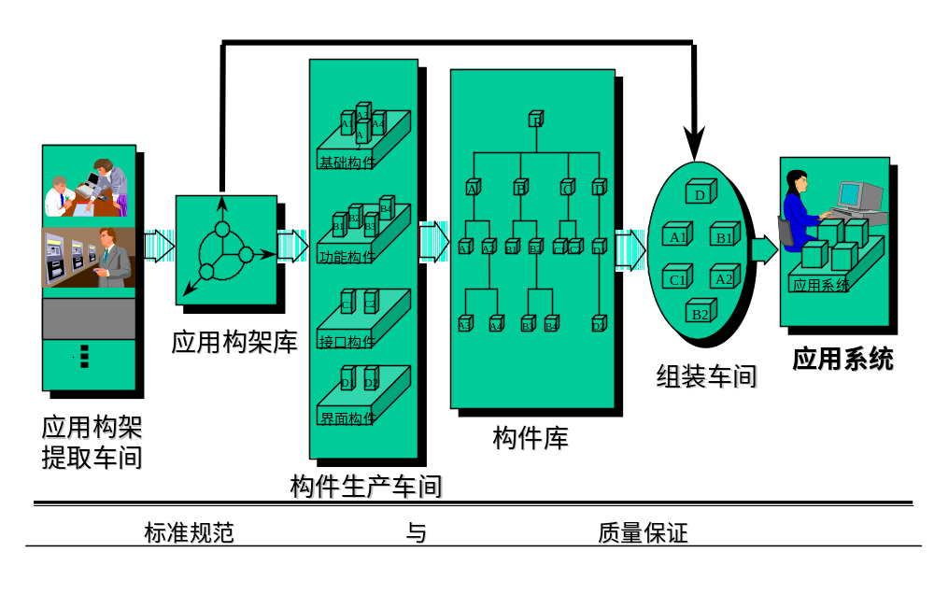
复用方法的案例

Slide 42
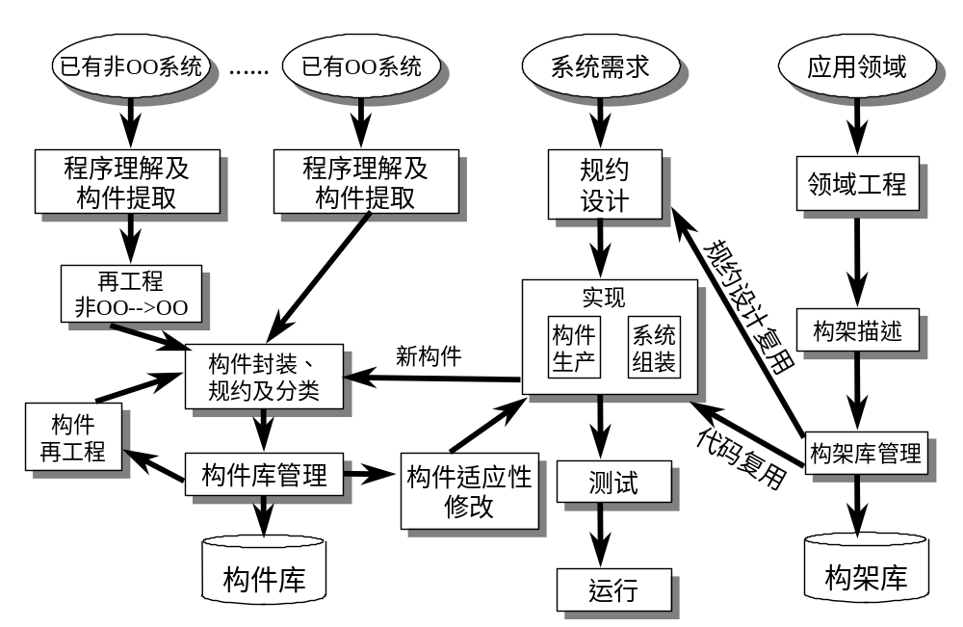
复用方法案例

Slide 43
软构件及构件模型

Slide 44
软件体系结构中的构件
软件体系结构是指软件总体结构框架，由结构元集、结构形以及结构理三部分组成
  结构元集为一组构成该体系结构的结构元（即构件）[分为处理元（对信息元实施变换）、信息元（含有可用信息）和连接元（连接其它构件）]
  结构形包括特性（用以约束结构元的选取）与联系（约束不同结构元之间的交互与组织）
  结构理刻画体系结构的选取及各个组成部分的关系

Slide 45
C2体系结构中的构件
网上选课系统，包含3个构件
  Student 构件：管理学生基本信息
  Course 构件：管理课程信息
  Order 构件：处理学生对课程的选修操作

Slide 46
Student构件
Course构件
3.发送学生信息
5.发送课程信息
4.获取课程信息
2.获取学生信息
Order构件
6.发送结果
1.选修课程

Slide 47
构件模型
构件模型是关于构件本质特征的抽象描述
3C构件模型（1989）由构件三方面的描述组成：
  概念(Concept)：关于构件“做什么”的描述，包括接口规约和语义描述
  内容(Content)：概念的具体实现
  周境(Context)：构件与外围环境在概念级和内容级的关系
REBOOT(REuse Based on Object-Oriented Technology)模型：基于呈面(facet)的模型。呈面可以描述构件执行的功能、所操作的数据、构件应用的周境（上下文）或任何其它特征

Slide 48
关于构件的理解
构件是“语义完整，语法正确，有可复用价值的、独立的、可交付的、对一系列软件操作的包装，这种包装可用来构造应用程序或更大的构件”
构件提供了对一个或多个对象实现的包装，担当一个部署单元的作用

Slide 49
基于构件的软件开发

Slide 50
基于构件的软件开发
基于构件的软件开发（CBSD：Component Based Software Development）指在软件系统开发中使用己有软构件的方法和技术
CBSD的组成
  领域工程(Domain Engineering)
  软件工程 (Software Engineering)

Slide 51
基于构件的软件开发模型
领域分析
软件结构开发
可复用构件开发
可复用
构件库
领域模型
结构模型
领域工程
构件开发
构件选用
构件更新
构件调整
分析
结构设计
应用软件
构件组合
构件工程
测试

Slide 52
基于构件的软件开发过程模型
候选构件
计划
风险分析
用户通信
进行下一次
迭代
在构件库中
查找构件
提取构件
是否存在
构件？
是
将新构件
存入库中
否
构造构件
用户评估
产品开发与发布

Slide 53
企业信息系统业务构件的设计
Requirment Space
Software Design Space
UI Requirment
Business Event
Application Interface Layer
UI Component₁
UI Component₂
Business Process
Business Process Layer
PC₁
PC₂
Business Rule
Business Entity
Business Entity Layer
EC₁
EC₂
Non-Functional
Requirment
Component Container Layer
Platform Software Layer

Slide 54
业务构件设计过程
业务用例模型
UML用例图
UML活动图
1.识别过程构件
3.设计
过程构件界面
过程构件描述
UML类图
聚类分析
计算关联值
2.识别实体构件
业务实体模型
UML类图
  选择核心实体
4.设计
实体构件界面
实体构件描述
UML类图
聚类分析
计算关联值

Slide 55
识别业务构件
聚类分析
识别过程构件
识别实体构件
设计业务构件接口

Slide 56
聚类分析
将所有需要分类的n 个样本点记为X={X_{l}}(l=1,...,n).此时,集合X 中的每个样本点自成一类
确定任意两个样本点之间的关联值(即相似程度)的计算方法,将样本点X_{i} 与X_{j} 之间的关联值记为R_{ij}
计算n 个样本点两两之间关联值,得样本点间的关联值矩阵D
选定一个合理的最小关联值R_{min},将其作为将两个样本点放入一个聚集的判定依据
依据关联值矩阵D 每个单元的关联值R_{ij},执行聚类过程
  如果R_{ij}〉=R_{min},则将样本点X_{i} 和样本点X_{j} 放入一个聚集
  如果X_{i} 和X_{j} 属于一个聚集,且X_{i} 和X_{k} 属于一个聚集,那么将X_{i},X_{j},X_{k} 放入一个聚集

Slide 57
识别过程构件
过程构件是对业务过程和业务规则的封装,采用UML 用例图和活动图描述的业务用例是一种较为通用的描述业务过程的表示元素
业务用例之间的关系包括
  包含(include)关系：R_{ij}=1
  扩展(extend)关系：R_{ij}=2
  泛化(generalization)关系：R_{ij}=3
  其它关系：R_{ij}=0

Slide 58
识别实体构件
实体构件是对业务实体及相关业务规则的封装, 使用UML 类图中的类来描述，识别实体构件所需的X 样本点集合以UML 类图中的业务实体(类)为基础
识别的步骤为
  计算静态关联值，选择权重（泛化关系为5，组合关联为4，聚集关联为3，有向关联为2，无向关联为1）
  计算动态关联值，按用例区分权重
  总的关联值取为二者之和

Slide 59
典型的构件模型

Slide 60
典型的构件模型和分布式体系结构
OMG的CORBA
SUN的EJB
微软的ActiveX/COM/DCOM/COM+
    OMG 的 OMA
    微软 的 DNA
    SUN 的 J2EE
    OSF 的 DCE

Slide 61
OMA: Object Management Architecture
Application Interfaces
Domain Interfaces
Common Facilities
Object Request Broker（ORB）
Object Services

Slide 62
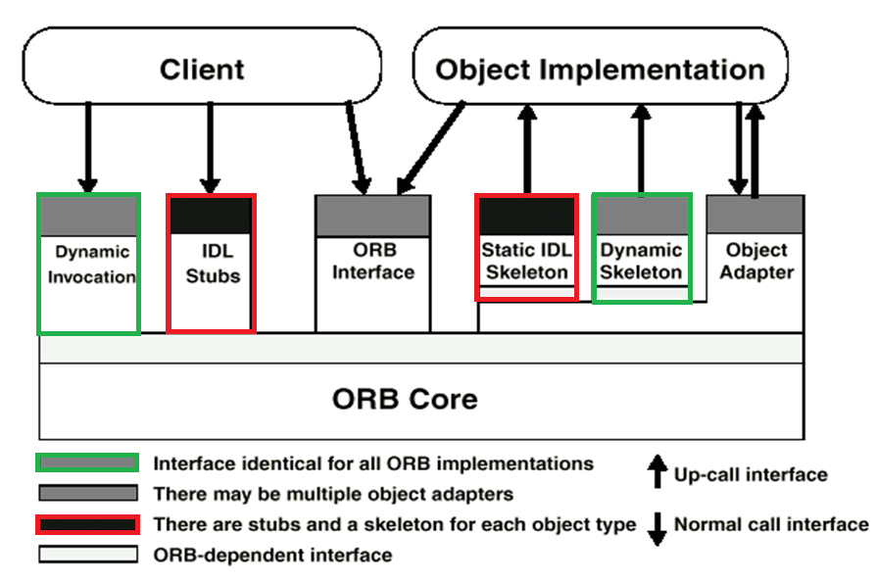

Slide 63
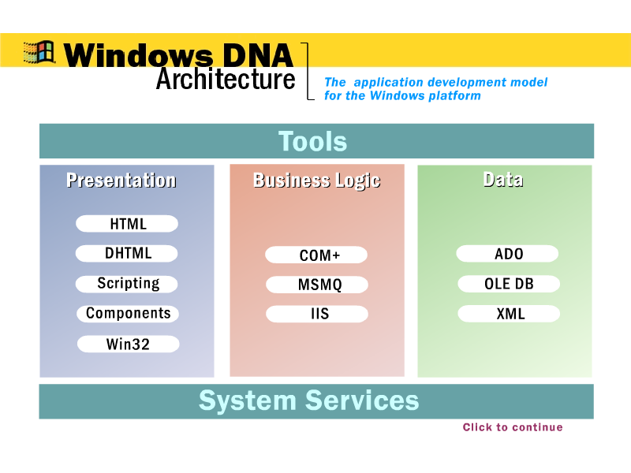
DNA: Distribute Network Architecture

Slide 64
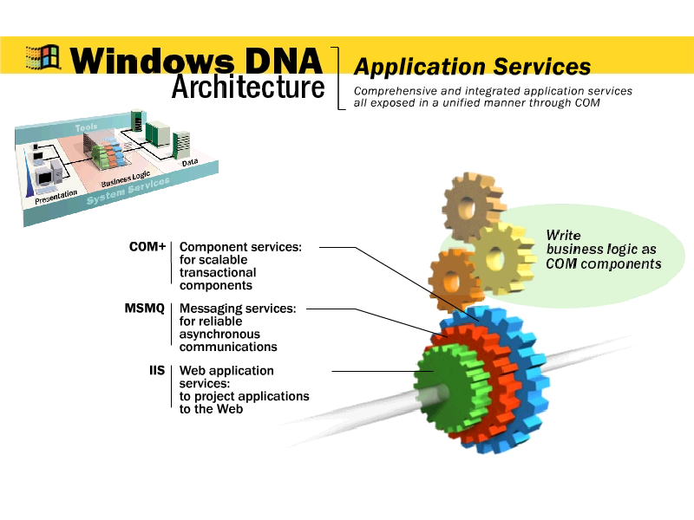

Slide 65
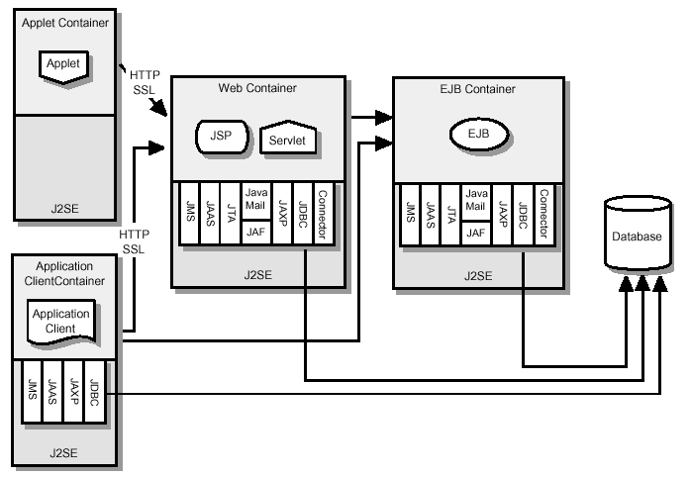
J2EE: Java2 Enterprise Edition

Slide 66
应用服务器结构
业务逻辑
构件容器
Web
访问
数据
访问
事件
服务
负载
服务
安全
服务
名空间
服务
事务
服务
操作系统

Slide 67
面向对象技术的发展
范围
Web Services
Components
Objects
颗粒度
紧密
耦合度
松散

Slide 68
传统的异构系统互连方式
CORBA
App
CORBA
Connector
Data Source
COM+
App
COM+
Connector
EJB
App
Legacy System
Connector
Legacy
System

Slide 69
Web Service
Interface
基于Webservice的异构系统互连方式
CORBA
App
Web Service
Interface
COM+
App
Web Service
Interface
EJB
App
Web Service
Interface
Legacy
System

Slide 70
The End!

